Slide 1




Snel te leren digitale beroepen

Slide 2
3: Waarom is deze cursus gemaakt?
5: Hoe studeer je met het curriculum?
7: Inleiding tot de wereld van digitale carrièremogelijkheden
10: Grafisch ontwerp
13: Gebruikerservaring (UX) ontwerp
15: Contentcreatie en management
17: Data analyse
19: Software testen
21: Consultancy over digitale toegankelijkheid
23: Annotatie, AI-onderwijs
25: No code/low-code programmeren
27: Webontwikkeling
29: Projectmanagement
32: Digitale carrières vanuit het perspectief van mensen met een handicap
36: Eerlijk gezegd over de Engelse taalvaardigheid
39: Digitale basisvaardigheden
44: Zachte vaardigheden
48: Toegankelijkheid en ondersteunende technologieën
51: Cursussen, ondersteunende organisaties, communities, nuttige links
55: Verklarende woordenlijst van technische termen
Inhoud

Slide 3

Waarom is deze cursus gemaakt?
DigInclude is een gezamenlijk project van SignCoders en de Stichting Hekate Conscious Ageing. Als onderdeel van onze samenwerking werken we aan de ontwikkeling van digitale vaardigheden in gemeenschappen van kansarme mensen. Met het project hebben we de volgende doelen gesteld:
Het opleiden van jonge mensen met een handicap en achterstand in digitale vaardigheden, digitale geletterdheid en digitaal welzijn, ter ondersteuning van hun succesvolle werkgelegenheid in de digitale wereld.
In het kader van volwasseneneducatie, Hongaarse en Nederlandse gemeenschapsopbouw, gemeenschapsleren op lange termijn en het creëren van vooruitstrevende online gemeenschapsruimtes.
Deze cursus is ontstaan als resultaat van onze laatste verbintenis.
Het project wordt gefinancierd door de Europese Unie.
De auteurs
Het curriculum binnen het DigInclude project wordt verzorgd door SignCoders
team, met medewerking van dove en horende collega’s.

Slide 4
Presentatie van digitale beroepen, waarmee kansarme professionals een kans kunnen krijgen op een baan in een IT-carrière.
Wij hebben specifiek gekozen voor banen met een relatief lage instapdrempel, zodat deze snel aangeleerd kunnen worden.
Cursus- doelen

Slide 5

Hoe studeren met het curriculum?
Definieer specifieke leerdoelen!
Het helpt als je leertechnieken gebruikt zoals:
Neem bij vragen contact op met de auteurs van het cursusmateriaal ( hello@signcoders.hu ) of de specialisten van de afzonderlijke onderwerpen.
Feedback helpt je om dieper inzicht te krijgen en je kennis aan te vullen.
Herhaal regelmatig wat je hebt geleerd!
Neem korte pauzes
tijdens het studeren!
Maak samenvattingen!
Stel vragen over het cursusmateriaal!
Het is handig om de het materiaal met je vrienden te bespreken, vooral de praktische taken.

Slide 6

Ben je er klaar voor?
Laten we dan beginnen, volg ons!

Slide 7

Inleiding tot de wereld van digitale carrièremogelijkheden

Slide 8
In de digitale wereld zijn er veel carrièremogelijkheden die toegankelijk zijn voor mensen met een handicap of andere achterstanden.
We presenteren tien gebieden, van webontwikkeling tot grafisch ontwerp en programmeren, waar er legitieme kansen op de arbeidsmarkt zijn.
"Niets is onmogelijk.
Er zijn alleen mogelijkheden die we nog niet hebben bedacht."

Slide 9

Wij associëren elk beroep met basisvaardigheden en kennis die nodig zijn om in dat vakgebied te beginnen.
Wij presenteren deze beroepen:
Grafisch ontwerp
Gebruikerservaring (UX) ontwerp
Inhoud creatie en beheer
Data analyse
Software testen
Advies over digitale toegankelijkheid
Annotatie, AI-onderwijs
No-code/low-code programmeren
Webontwikkeling
Project management

Slide 10

Grafisch ontwerp
Het ontwerpen van visuele inhoud zoals logo's, websites, mobiele apps.
Vereiste vaardigheden: creativiteit, aandacht voor detail, visueel gevoel,
goede communicatieve vaardigheden
Softwarekennis: Figma, Adobe Photoshop, Illustrator, InDesign, Midjourney

Slide 11
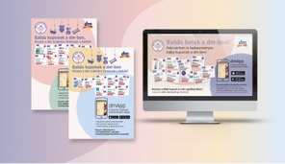
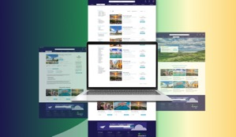




Wat maakt Grafisch Ontwerpen spannend?
Het creatieve proces
Ontwerpers realiseren hun eigen creatieve ideeën, terwijl ze communiceren in een visuele taal.

Slide 12
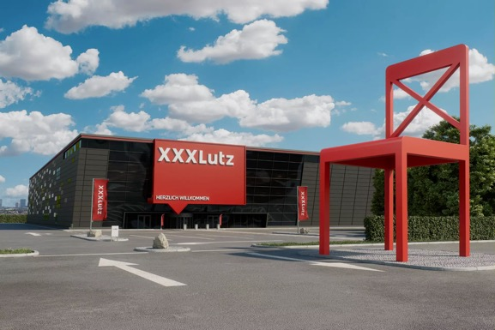
Merken tot leven brengen :
Ontwerpers spelen een sleutelrol bij het vormgeven van de visuele uitstraling van merken.
Een voorbeeld van een echte opgave: een grafisch ontwerper bij SignCoders werkte een jaar lang aan de visuele vernieuwing van het merk XXX Lutz. Het is een geweldige ervaring wanneer je het resultaat van je succesvolle werk op de snelweg ziet!

Slide 13

Gebruikerservaring (UX) ontwerp
Gebruiksvriendelijk ontwerp van websites en applicaties, creatie van prototypes.
Vereiste vaardigheden: Gebruikersgericht denken, empathie
Softwarekennis: Figma, Sketch, Adobe XD, InVision

Slide 14

Wat maakt User Experience (UX) Design opwindend?
Gebruikersfocus: de essentie van UX-design is het focussen op de behoeften en ervaringen van gebruikers, wat ontwerpers voortdurende uitdaging en voldoening biedt.
Gebruikersfeedback : ontwerpers krijgen directe feedback van gebruikers, waardoor ze de impact van hun werk kunnen zien.
Creatief en strategisch denken : UX-design verbindt creatief ontwerp met zakelijk denken, dus ontwerpers moeten beide gebieden kennen.
Notes:
https://images.pexels.com/photos/196644/pexels-photo-196644.jpeg?auto=compress&cs=tinysrgb&w=1260&h=750&dpr=1

Slide 15

Contentcreatie en -management
Creatie en management van inhoud, bijv. blogs, video's, posts op sociale media.
Vereiste vaardigheden: Schrijfvaardigheid, creativiteit, SEO-kennis.
Softwarekennis: WordPress, Google Analytics, Hootsuite, Adobe-software.

Slide 16
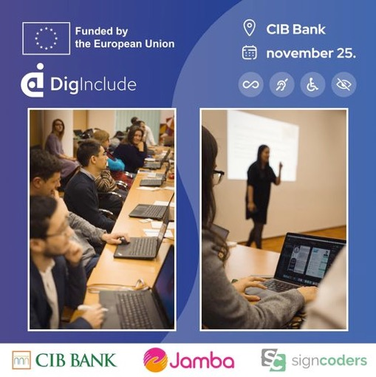
Wat maakt contentcreatie interessant?
De creatieve expressie: de productie van inhoud biedt de mogelijkheid om creatieve ideeën te realiseren en een unieke stem te creëren via verschillende media.
De relatie met de doelgroep: op dit gebied ontstaat er een directe relatie tussen het merk en de doelgroep, waardoor het mogelijk is de behoeften van de doelgroep te begrijpen en te voldoen.
Diverse inhoudsformaten: Contentmakers kunnen in verschillende formaten werken, waaronder blogs, video's, podcasts, infographics en posts op sociale media.

Slide 17

Data Analyse
Analyse en interpretatie van gegevens, ondersteuning van zakelijke beslissingen.
Vereiste vaardigheden: Statistische kennis, datavisualisatie, analytisch denken.
Softwarekennis: Excel, R, Python, SQL.

Slide 18
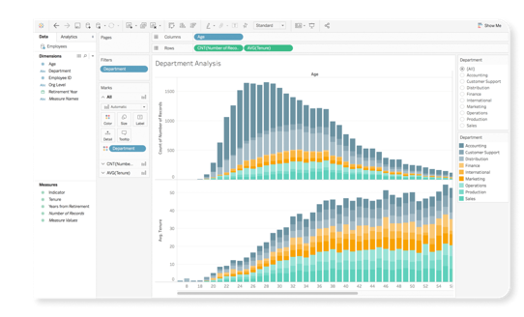
Wat maakt data-analyse interessant?
Verborgen relaties ontdekken: data-analyse biedt de mogelijkheid om verborgen patronen en trends te ontdekken.
Impact op besluitvorming: beslissingen die worden genomen op basis van geanalyseerde gegevens kunnen een aanzienlijke impact hebben op de strategie en het succes van een bedrijf.
Uitdagende problemen oplossen: data-analyse vereist logisch en kritisch denken.

Slide 19

Software testen
Softwarefouten opsporen en rapporteren.
Vereiste vaardigheden: aandacht voor detail, logisch denken, communicatieve vaardigheden.
Softwarekennis: JIRA, Selenium, TestRail.

Slide 20

Wat maakt softwaretesten interessant?
Ontdekking van kritische defecten: testers spelen een belangrijke rol bij het identificeren van defecten die de kwaliteit van de software kunnen beïnvloeden.
Voortdurende puzzels: tijdens het testproces worden testers geconfronteerd met veel verschillende en complexe problemen die logisch denken en creativiteit vereisen om op te lossen.
Een gevoel van kwaliteitsborging: het werk van softwaretesters draagt rechtstreeks bij aan de productbetrouwbaarheid en gebruikerstevredenheid.

Slide 21

Adviseur
digitale toegankelijkheid
Het waarborgen van de toegankelijkheid van websites en mobiele applicaties.
Vereiste vaardigheden: kennis van toegankelijkheidsstandaarden (WCAG), analytisch denken.
Softwarekennis: AChecker, WAVE, JAWS.

Slide 22

Wat maakt digitaal toegankelijkheidsadviseren interessant?
Maatschappelijke impact: het werk van adviseurs op het gebied van digitale toegankelijkheid draagt rechtstreeks bij aan het creëren van een meer inclusieve digitale wereld.
Diepgaande kennis van standaarden en richtlijnen: experts moeten op de hoogte zijn van internationale normen en richtlijnen voor toegankelijkheid. Dit is waardevolle, verkoopbare kennis.
Het combineren van technologische en menselijke aspecten: digitale toegankelijkheid combineert op unieke wijze technologische kennis met menselijke behoeften en rechten.
Notes:
https://media.istockphoto.com/id/1319994839/photo/accessibility-computer-icon-stock-photo.jpg?s=2048x2048&w=is&k=20&c=85NjgrapnNm9IRv4j-IrskoYckcmppL8KmIcy1mE-uY=

Slide 23

Annotatie,
AI-onderwijs
Interpretatie van visuele inhoud gericht op het aanleren van modellen voor kunstmatige intelligentie.
Vereiste vaardigheden: aandacht voor detail, visualisatie, data verwerkingsvaardigheden.
Softwarekennis: TensorFlow, PyTorch, Amazon Mechanical Turk.

Slide 24
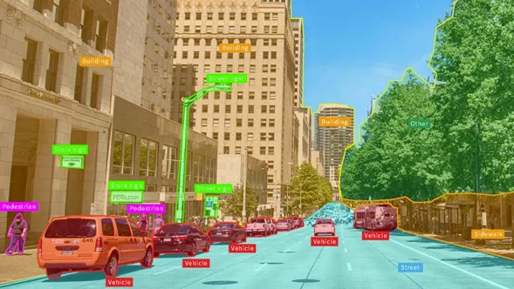
Wat maakt annotatie, oftewel AI-onderwijs, interessant?
Centraal in de AI-ontwikkeling: annotatie en AI-onderwijs dragen rechtstreeks bij aan de ontwikkeling van kunstmatige intelligentie.
Snel leren: AI-onderwijs kan zeer snel worden geleerd.
De grenzen van de technologie verleggen: tijdens het AI-onderwijs gebruiken professionals de nieuwste technologieën, waarbij ze voortdurend de grenzen van kunstmatige intelligentie verleggen.

Slide 25

No-code/low-code programmeren
Ontwikkel applicaties met minimale programmeervaardigheden.
Vereiste vaardigheden: logisch denken, probleemoplossing, basiskennis van digitale technologie.
Softwarekennis: Bubble, Zapier, Microsoft PowerApps.

Slide 26
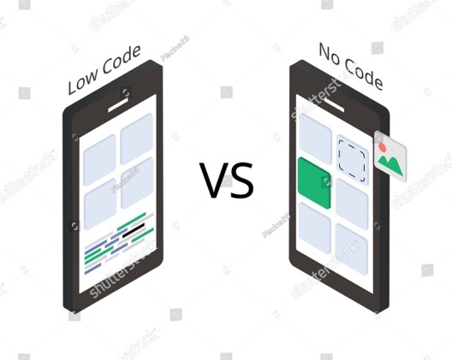
Wat maakt low-code/no-code technologieën interessant?
Ontwikkeling zonder programmeervaardigheden: maakt applicatie-ontwikkeling mogelijk, zelfs voor degenen die geen diepgaande programmeerkennis hebben.
Snelle prototyping: met low-code/no-code-tools kunnen ideeën snel worden gecreëerd en getest, waardoor een snelle ontwikkeling mogelijk is.
Samenwerking tussen bedrijfs- en technologie teamleden: Vergemakkelijkt de samenwerking tussen bedrijfs- en technologie teams, aangezien het ontwikkelingsproces gemakkelijker te begrijpen is voor niet-technisch personeel.
Notes:
https://www.shutterstock.com/shutterstock/photos/2209269573/display_1500/stock-vector-compare-the-difference-of-low-code-and-no-code-development-platform-2209269573.jpg

Slide 27

Creatie en onderhoud van websites en webapplicaties.
Vereiste vaardigheden: Kennis van programmeertalen, probleemoplossing, creativiteit.
Softwarekennis: HTML, CSS, WordPress, JavaScript, React.
Webontwikkeling

Slide 28
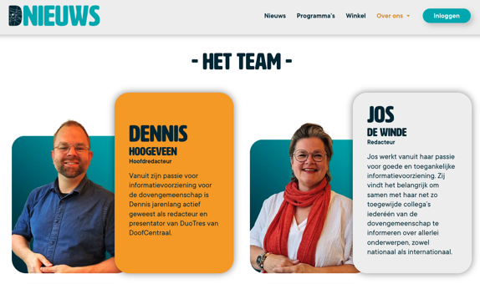
Wat maakt webontwikkeling interessant?
Creatieve en technische uitdagingen: webontwikkeling combineert creatieve ontwerpelementen met technische programmeer uitdagingen.
Op gebruikerservaring gerichte aanpak: de taak van de webontwikkelaar is ervoor te zorgen dat websites gemakkelijk te gebruiken en toegankelijk zijn.
Diverse project mogelijkheden: webontwikkelaars kunnen aan veel verschillende soorten projecten werken, waaronder bedrijfs websites, webwinkels en webapplicaties.

Slide 29

Planning, beheer en coördinatie van projecten.
Vereiste vaardigheden: Organisatorische vaardigheden, uitstekende communicatie, teamwerk, tijdmanagement.
Softwarekennis: Trello, Asana, JIRA, Microsoft Project.
Project management

Slide 30
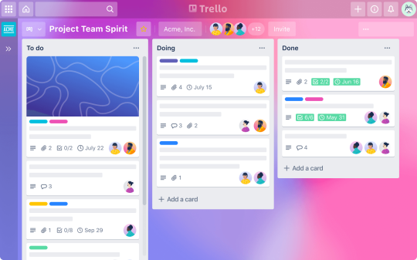
Wat maakt projectmanagement interessant?
Coördinatie van complexe taken: projectmanagers beheren alle aspecten van een project, inclusief planning, uitvoering en het halen van deadlines, wat uitgebreide organisatorische en communicatieve vaardigheden vereist.
Teamwerk en leiderschap: projectmanagement biedt de mogelijkheid om teams te leiden en te inspireren, en om de samenwerking en teamgeest te versterken.
Diverse projecten en industrieën: projectmanagers kunnen aan verschillende soorten projecten in verschillende industrieën werken, wat afwisseling en nieuwe uitdagingen biedt.

Slide 31

Wauw, dat was veel informatie in één keer, aangezien we tien carrièremogelijkheden presenteerden.
Klink een van deze interessant voor jou?
Reflectie

Slide 32

Maar waarom zijn deze cursussen nuttig voor mensen met een handicap?

Slide 33
1.
Bereikbaarheid: mogelijkheid tot werken op afstand, barrièrevrije werkplekken.
2.
Technologische ondersteuning: spraakherkenningssoftware, lezen, ondertiteling, vertaalprogramma's.
Een gepersonaliseerde werkomgeving kan worden geboden op veel IT-werkplekken.
3.
4.
Creatieve en analytische taken: je kunt werk vinden in de IT met een breed scala aan vaardigheden en interesses
Onafhankelijkheid: digitale carrières geven doorgaans veel vrijheid bij het uitvoeren van taken.
5.
Inclusieve werkplekken: de digitale sector heeft over het algemeen meer openheid voor diversiteit.
6.

Slide 34
Wat is gebruikelijk in IT-banen
Levenlang leren
Brede toepasbaarheid
Zelfstandig
problemen oplossen
Continu leren is een eis
(een “must”) vanwege technologische vooruitgang en veranderingen in gebruikersvoorkeuren,
IT-kennis kan in veel sectoren worden gebruikt, zodat professionals in verschillende omgevingen kunnen werken.
In deze functies wordt altijd het vermogen verwacht om zelfstandig problemen op te lossen

Slide 35

Bespreek in een groep:
Bespreek wie welke carrière leuk vindt en waarom.
Is het niet fascinerend hoe divers de interesses van mensen zijn?
Reflectie

Slide 36
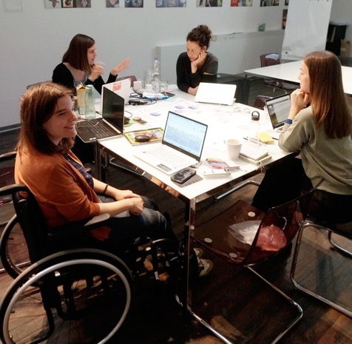


Eerlijk gezegd over de Engelse taalvaardigheid
Engels is vereist in bijna alle IT-banen.
Wat moet ik doen als ik het gevoel heb dat ik mijn taalvaardigheid moet verbeteren?
In Hongarije zijn er Engelse taalcursussen voor mensen met een handicap.
Bijvoorbeeld verzorgd door Jamba Hongarije.

Slide 37
Maar wat moet ik doen als ik in de nabije toekomst op zoek ben naar een baan en geen tijd heb om Engels te leren?
Het is waar dat veel banen Engels vereisen en daar niet flexibel in zijn.
Maar bij veel IT-banen verloopt de communicatie voornamelijk schriftelijk. En technologie is hier al een grote hulp. Als je vakkundig vertaalprogramma's zoals DeepL of Google Translate gebruikt , heb je een kans om een baan te krijgen, zelfs zonder een grondige kennis van het Engels. Er zijn werkgevers die deze oplossing kunnen accepteren.
Geef nooit op!

Slide 38
Onderhandelingsvoorstel voor een sollicitatiegesprek
Voel je vrij om te vragen of de werkplek de mogelijkheid kan bieden
om je Engelse vaardigheden te verbeteren.

Slide 39
Digitale basisvaardigheden

Slide 40

Elke werkplek verwacht basis
digitale kennis en vaardigheden.
Maar wat wordt als basis beschouwd?
Dit varieert van werkgever tot werkgever, maar we hebben een lijst samengesteld van wat in de meeste werkomgevingen nodig kan zijn.

Slide 41
1.
De basisprincipes van computergebruik. Beheer van
bestanden.
Gebruik van apparaten en besturingssystemen. Basis-probleemoplossing. Bewaar, beheer en deel bestanden op je computer en in de cloud.
2.
E-mail- en communicatiemiddelen.
E-mailaccounts maken en beheren. Gebruik van online communicatieplatforms, sociale media
en chat applicaties.

Slide 42
3.
Internet navigatie. Basisprincipes van digitale beveiliging.
Effectieve zoektechnieken, gebruik van browser programma's, interpretatie van online informatie. Wachtwoordbeheer, detectie van phishing. Veilig internetgedrag.
4.
Basissoftware tools
Gebruik van kantoorsoftware, teksteditors, spreadsheets.
Bijvoorbeeld Microsoft Office- en Google-producten.

Slide 43
Maak een lijst van de tools en software die je gebruikt.
Is de lijst niet aanzienlijk langer dan je in eerste instantie dacht?
Praktische tip

Slide 44

Zachte vaardigheden

Slide 45

Het belang van zachte vaardigheden
De meerderheid van de werkgevers vindt het bestaan van zachte vaardigheden nu minstens even belangrijk als harde vaardigheden.
Het is raadzaam om deze regelmatig te ontwikkelen met trainingen voor het opbouwen van vaardigheden.

Slide 46
De vijf belangrijkste sociale vaardigheden
1.
Bereidheidheid om te leren: openstaan voor nieuwe kennis en vaardigheden, streven naar continue ontwikkeling.
2.
Communicatie: effectieve en duidelijke communicatieve vaardigheden.
3.
Teamwerk: samenwerkingsvaardigheden, conflictbeheersing en versterking van de teamgeest.
Probleemoplossend vermogen: creatief en analytisch denken. Effectief omgaan met problemen.
4.
Tijdsbeheer: effectieve tijdsbesteding, beheer van prioriteiten. Deadlines halen.
5.

Slide 47

Welke sociale vaardigheden zijn jouw sterke punten?
Heb jij een superkracht? :)
Is er een gebied waarin je zou willen ontwikkelen?
Reflectie

Slide 48

Toegankelijkheid en ondersteunende technologieën
Hulpmiddelen en technologieën voor ondersteuning op de werkplek voor mensen met een handicap

Slide 49
Toegankelijkheid voor doven en slechthorenden
Visuele meldingen: Knipperende lichten of meldingen op het scherm die akoestische waarschuwingen vervangen. Verbonden apparaten zoals slimme horloges.
1.
2.
Communicatiemiddelen: e-mail, chat software. Video-communicatiesoftware, bijvoorbeeld Google Meet, Zoom, Teams, Skype.
3.
Software voor kunstmatige intelligentie. Automatische ondertiteling, dicteersoftware. Vertaal Applicaties.
Je hebt recht op een toegankelijke werkomgeving!

Slide 50
Toegankelijkheid voor blinden en slechtzienden
1.
Schermleessoftware: zoals JAWS of NVDA, die de inhoud van het scherm hardop voorlezen. Het is tegenwoordig al standaard in veel besturingssystemen.
2.
Vergrotersoftware: schermvergroters waarmee visueel gehandicapten tekst op het scherm kunnen lezen.
3.
TStemcontrole- en spraakherkenningstechnologieën: bijvoorbeeld Dragon NaturallySpeaking, waarmee je je computer met je stem kunt bedienen.
Je hebt recht op een toegankelijke werkomgeving!

Slide 51

Cursussen,
ondersteunende organisaties, communities, nuttige links

Slide 52
Workshop software testen. Georganiseerd door Digital Access, Jamba Hongarije en SignCoders.
Testcursus digitale toegankelijkheid.
Georganiseerd door Digital Access, Jamba Hongarije en SignCoders.
Inleiding tot het gebruik van Figma.
Georganiseerd door SignCoders.
CV schrijven.
Jamba Hongarije, SignCoders-samenwerking. Met de steun van CIB Bank.
Engels taalonderwijs.
Georganiseerd door Jamba Hongarije
Meer informatie kunt u opvragen via hello@signcoders.hu .
Toegankelijke cursussen
in Hongarije

Slide 53
Coursera: https://www.coursera.org/
edX: https://www.edx.org/
Udemy: https://www.udemy.com/
Op deze platforms zijn veel gratis en betaalde online cursussen beschikbaar, waarvan vele met toegankelijke inhoud.
Online cursussen

Slide 54
DigInclude Facebook-groep: https://www.facebook.com/groups/diginclude
Stichting Hekate Conscious Ageing:
https://hekate.foundation/
SignCoders:
https://www.signcoders.hu/
DigInclude project:
https://hekate.foundation/2022/06/09/diginclude-developing-digital-skills-in-disadvantaged-groups/
Meer informatie kun je opvragen via hello@signcoders.hu .
Handige links

Slide 55
AI (Artificiële Intelligentie): verwijst naar computersystemen die in staat zijn taken uit te voeren waarvoor menselijke intelligentie vereist is. Voorbeelden hiervan zijn spraak- en beeldherkenning, besluitvorming en vertaling.
Annotatie: verwijst naar de toevoeging van opmerkingen of tags aan tekst, afbeeldingen of andere gegevens. Op het gebied van kunstmatige intelligentie helpt annotatie een machine om informatie te leren herkennen en interpreteren.
Digitale carrière: verwijst naar vacatures die specifiek gebaseerd zijn op het gebruik van computertechnologieën.
Inclusie, inclusief: de praktijk van inclusie en het garanderen van gelijke toegang, vooral voor kansarme groepen. Best practices kunnen ervoor zorgen dat iedereen deelneemt aan de arbeidswereld.
Verklarende woordenlijst van technisch voorwaarden

Slide 56
IT (Informatietechnologie): het geheel van activiteiten die verband houden met het gebruik van computer- en communicatietechnologieën, inclusief hardware, software, netwerkbeheer en -onderhoud.
No-Code / Low-Code Programming: verwijst naar ontwikkelingsplatforms waarmee gebruikers applicaties en websites kunnen maken met minimale programmeerkennis.
SEO (zoekmachineoptimalisatie): het proces waarbij websites worden geoptimaliseerd zodat deze een betere positie in de resultatenlijst van zoekmachines bereiken, waardoor het aantal bezoekers op de site toeneemt.
UX Design (user experience design): het ontwerpproces van producten en diensten om de gebruikerservaring te verbeteren. Het doel is dat het product of de dienst gemakkelijk te gebruiken is en een plezierige ervaring biedt.
Verklarende woordenlijst van technisch voorwaarden

